Slide 1



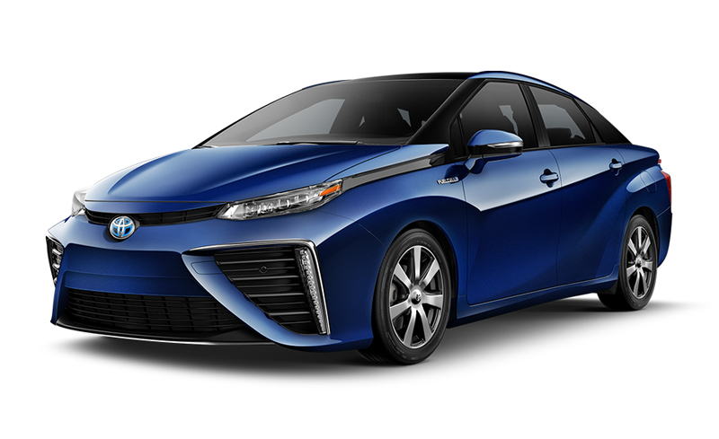

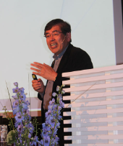



2222222222222222222222222
Hydrogensamfunnet
Løsningen - eller i hvert fall en del av den
Truls Norby
Department of Chemistry
University of Oslo
Centre for Materials Science and Nanotechnology (SMN)
FERMiO
Oslo Innovation Centre
truls.norby@kjemi.uio.no

Slide 2
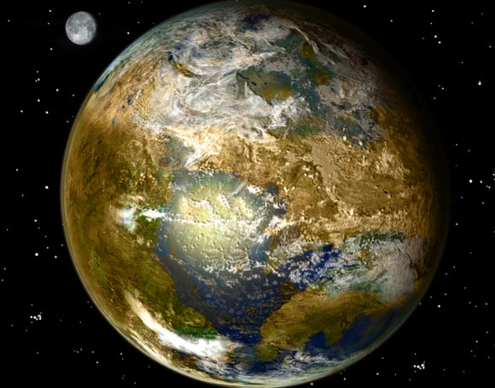
Fortiden
Image: Christine Daniloff
Notes:
The early Earth. We ended up with a planet essentially a layer of oxidised slag (oxides, hydroxides, carbonates, silicates) over a molten iron core. The atmosphere is oxidising; oxygen, water, CO2. H2 has left (too light).
Life came about and uses sunlight to convert CO2 and water into sugar and oxygen. Much of the energy captured in the organics becomes trapped as coal, oil, gas.

Slide 3
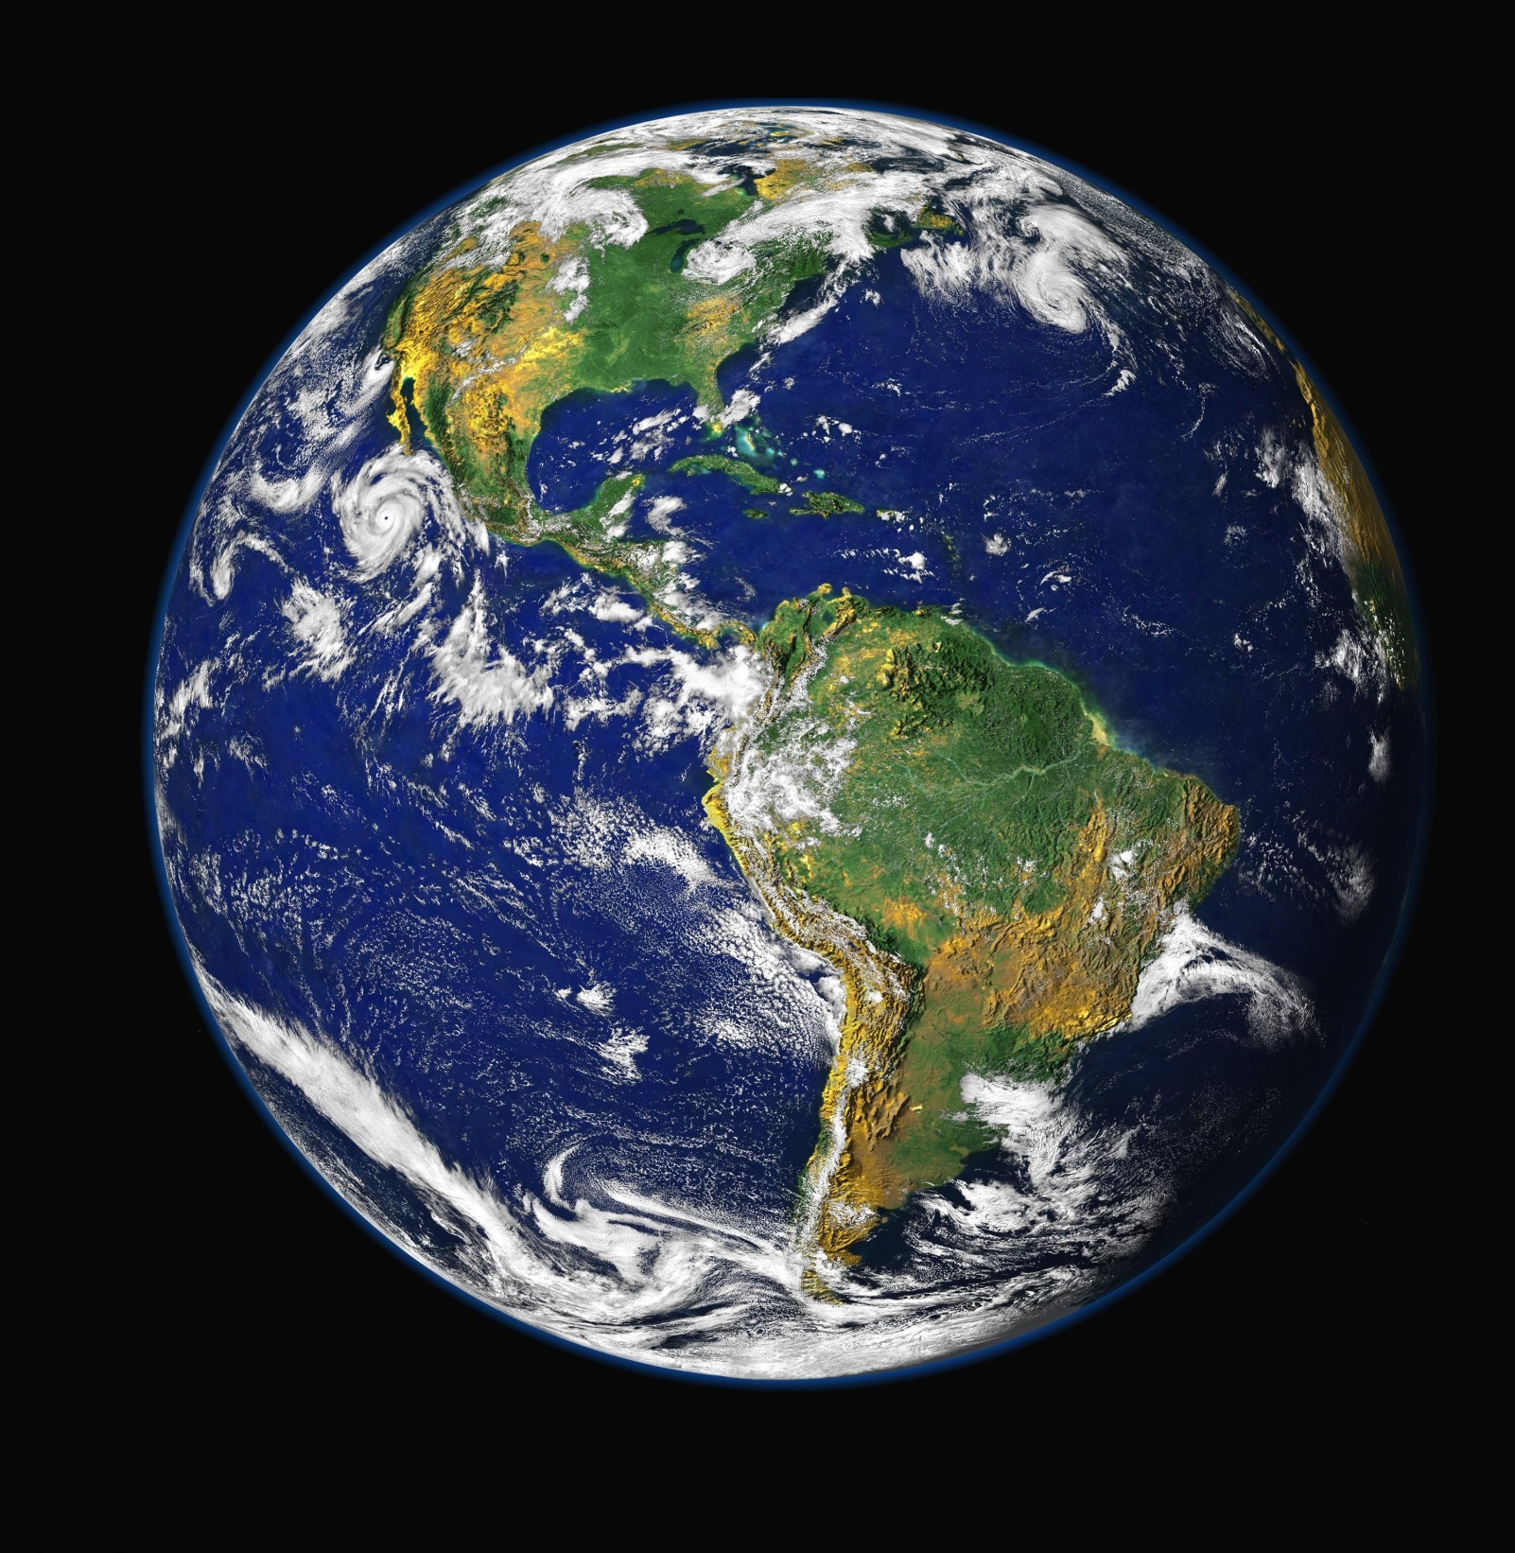
Nå
Fremtiden:
Mindre fossilt
Fornybar
Solenergi
  Indirekte
  Direkte
Men hvor skal vi få kjemikalier fra?
  Plast
  Brensel
  Kunstgjødsel
  …
Notes:
Today we are exploiting that fossil energy to have fuels and chemicals. It runs empty and changes the climate of the Earth. More CO2 is let out. It absorbs infrared radiation from the Earth. It heats up.

Slide 4
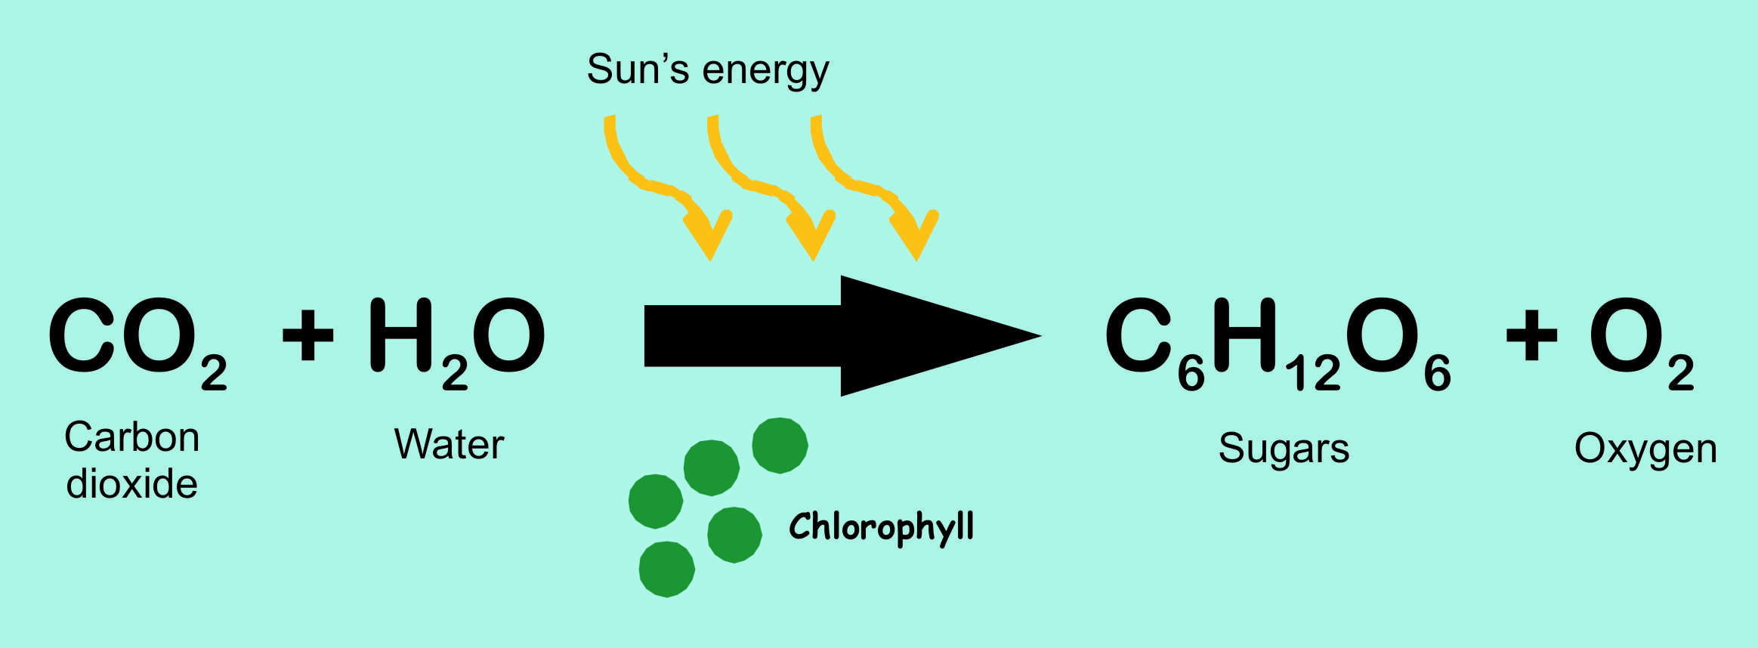
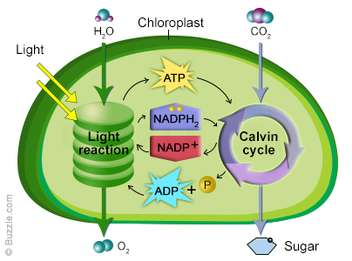
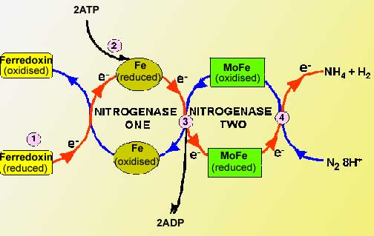
Hvordan planter gjør det
Fotosyntese
  Fange CO₂ og energi og lage sukker og oksygen
  Klorofyll
Nitrogen-fiksering
  Bakterier
  Nitrogenase

Slide 5
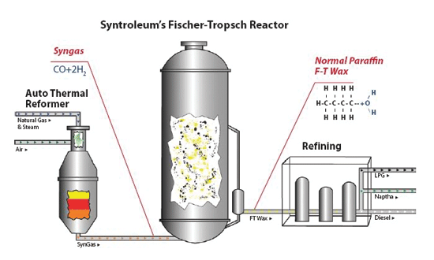
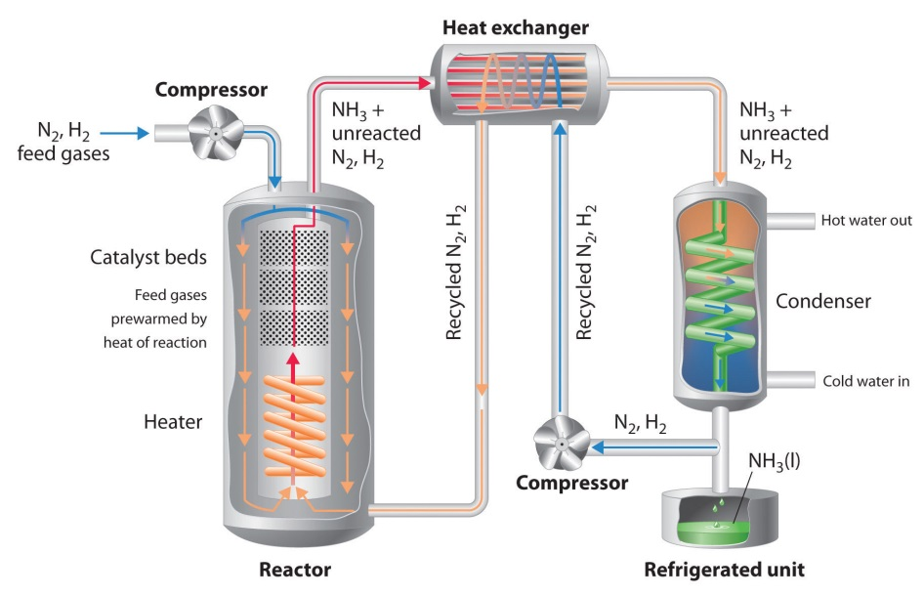
Hvordan vi gjør det
Vi bruker fossil energi som kilde til C og H
Petroleumsindustri og petrokjemisk industri produserer brensel og kjemikalier
Reformering til syntesegass (CO + H₂)
Metanol-syntese
Videre til kjemikalier, plast, brensel…
Haber-Bosch-syntese av ammoniakk NH₃ og kunstgjødsel
  Naturgass er kilde til H og energien som trengs

Slide 6
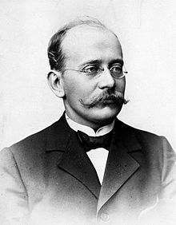
Hva skal vi gjøre uten fossile kilder?
Bruke biomasse, CO₂, H₂O og N₂. Og energi.
Elektrolysere vann til H₂
Reagere CO₂ med H₂ til syntesegass
Reagere H₂ med N₂ til ammoniakk
Skal vi fortsatt gjøre det i store fabrikker i industrilandene?

Slide 7


Kan han lage kunstgjødsel lokalt?
Må bryte og binde N₂
Til NH₃ eller NO_{x}
For eksempel NH₄NO₃
Trenger energi + N₂ + kilder til H og O
Han har alt han trenger!

Slide 8
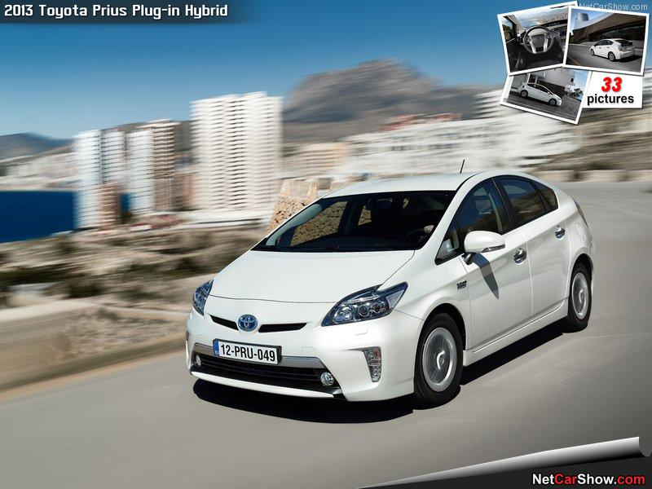
Minske forbruket av fossilt brensel har startet i transport; Hybrid

Slide 9
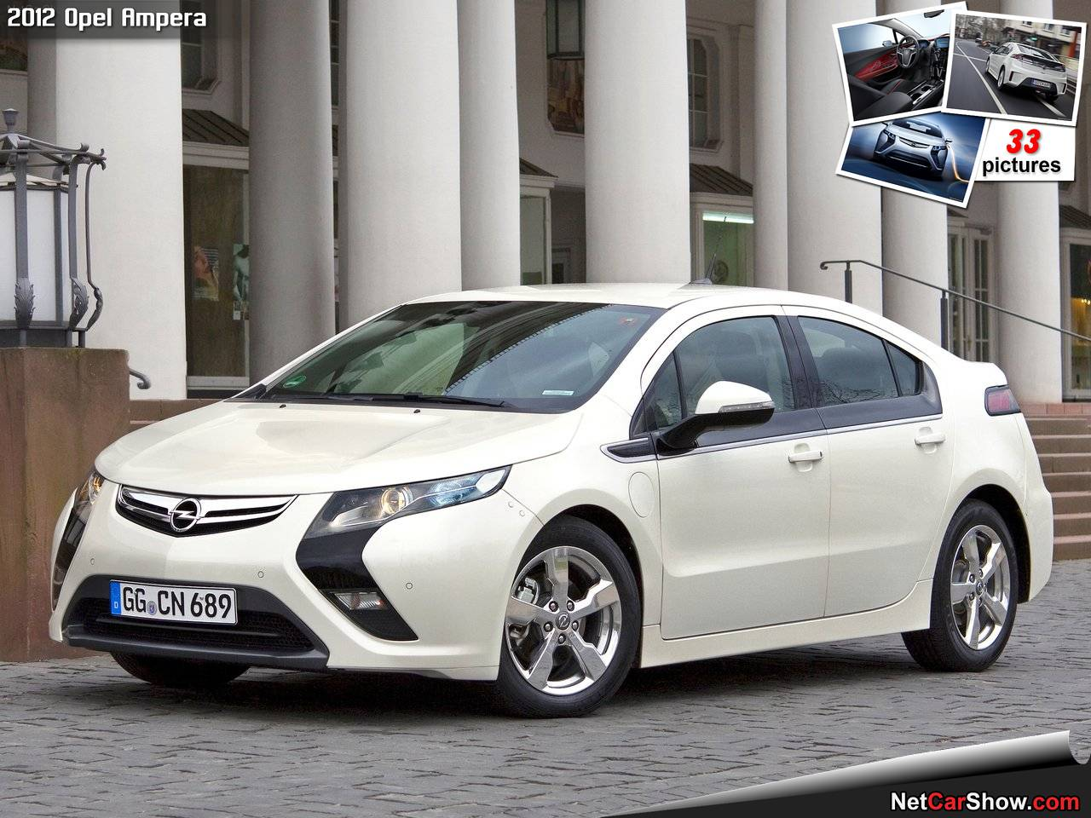
Plug-in hybrid & rekkvidde-utvidere

Slide 10
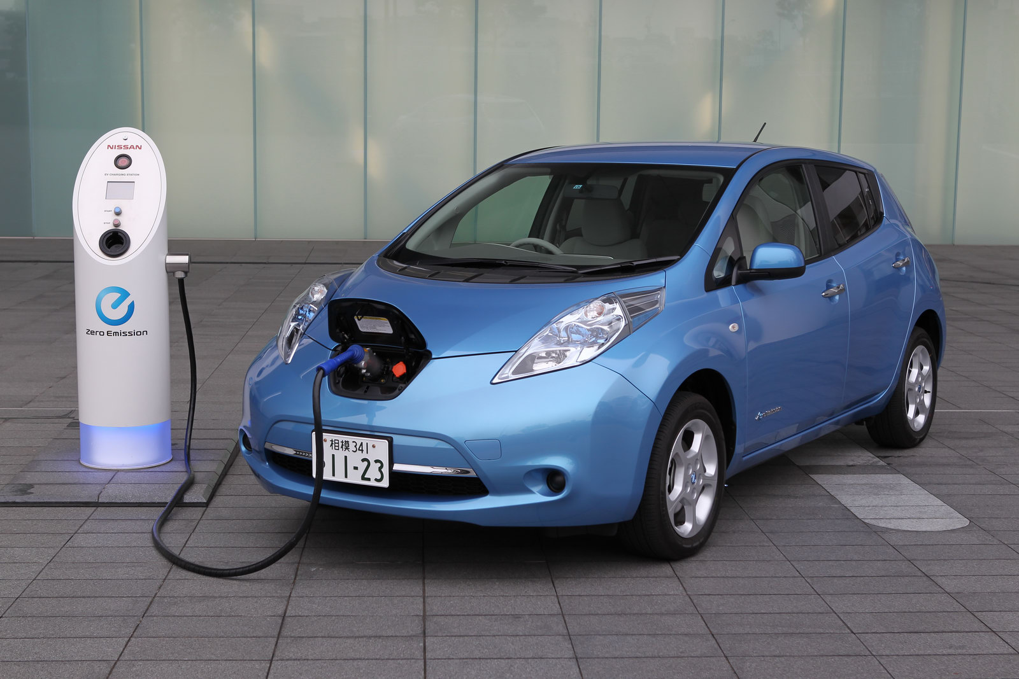
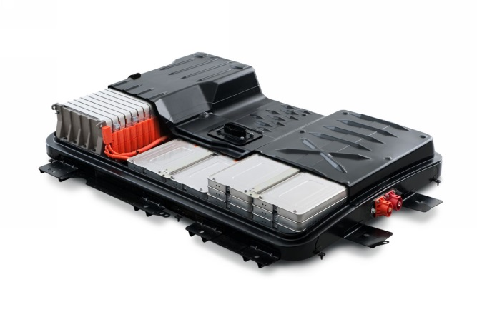
Nissan Leaf – 200 km

Slide 11
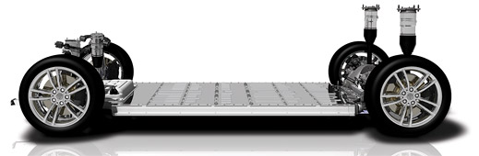
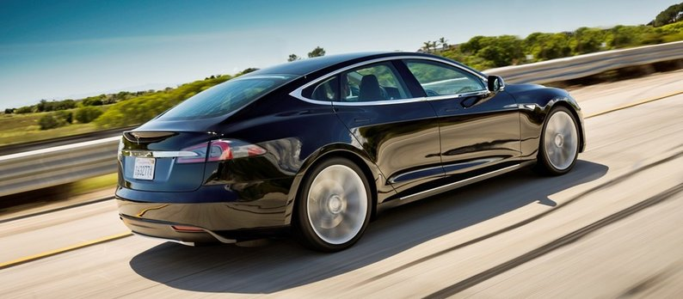
Tesla Model S – 400 km

Slide 12
Brenselcelle
El-motor
P
H₂
U,I
4e⁻
+
4H⁺
Luft
O₂+4N₂
2H₂
O₂
2H₂O
2H₂
2H₂O+4N₂

Slide 13
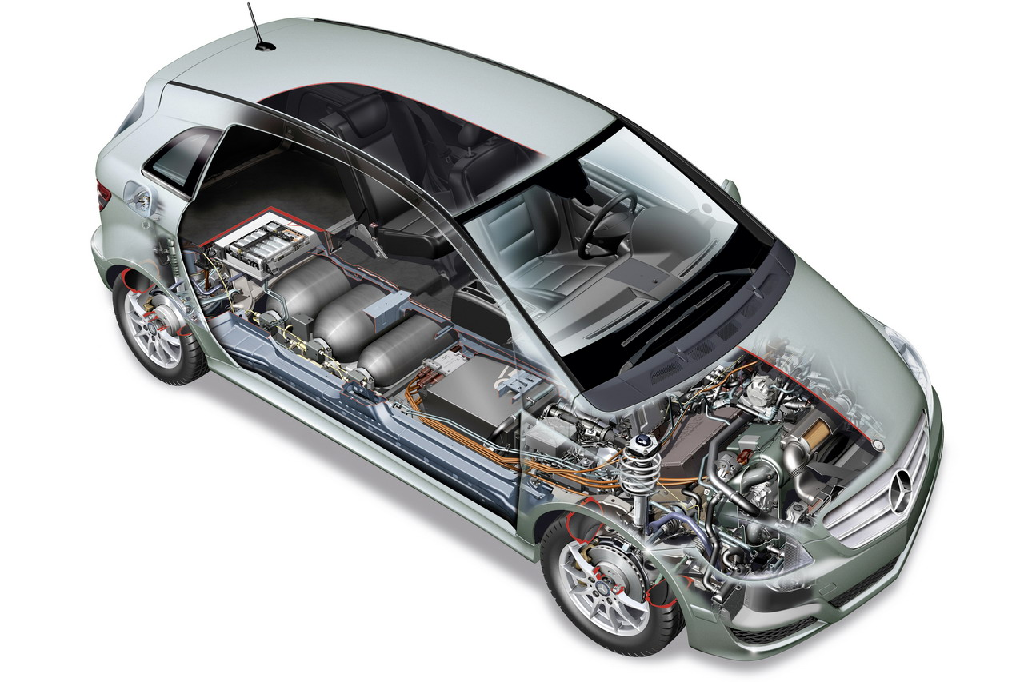
Hydrogenbilen: En hybrid elektrisk bil med brenselcelle

Slide 14
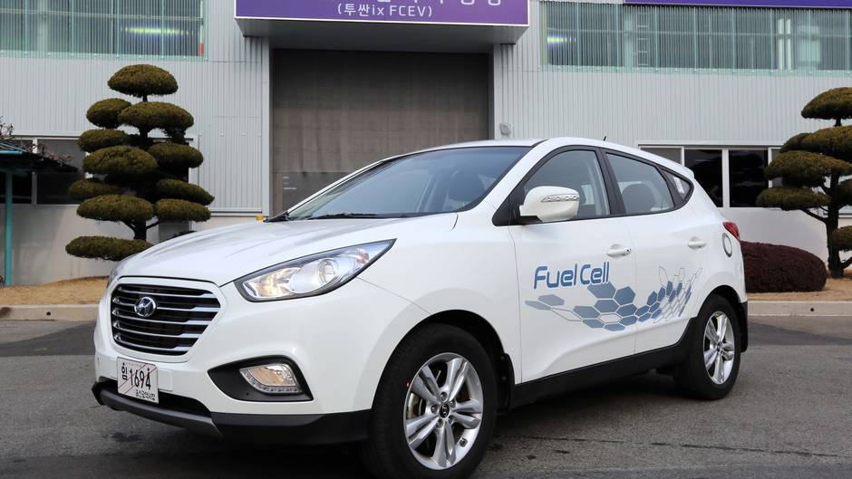
Hyundai iX35 HFCV serieprodusert og i salg 2013

Slide 15
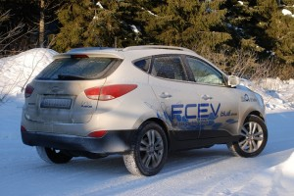
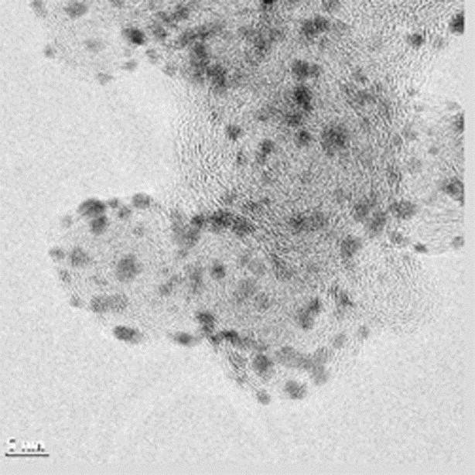
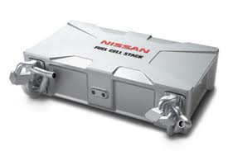
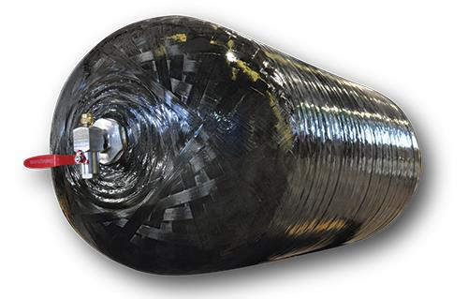
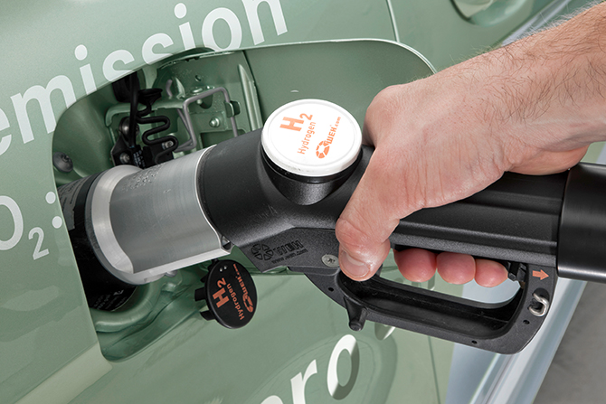
Typiske hydrogenbiltall 2014
Hyundai iX35 H2-FCEV (eller HFCV)
Verdens første serieproduserte HFCV
Absolutt null utslipp (bare rent vann)
100 kW elektriske motorer
100 kW brenselcelle + 24 kW Li polymer batteri
Topphastighet: 160 km/h. 0-100 km/h: 12.5 s
To H₂ tanker: Ca. 6 kg H₂ @ 700 atm
Forbruk Ca. 1 kg H₂/100 km (NEDC): Rekkevidde 600 km
Full tank på 3 minutter

Slide 16
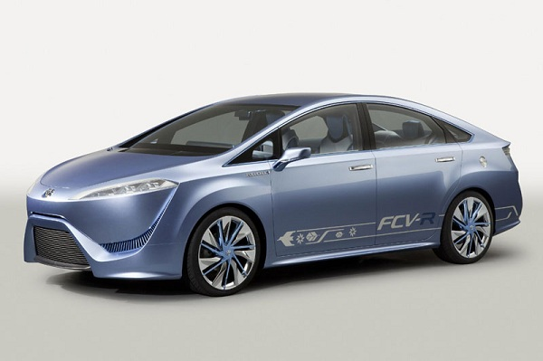
Toyota Mirai: HFCV serieprodusert fra 2015

Slide 17
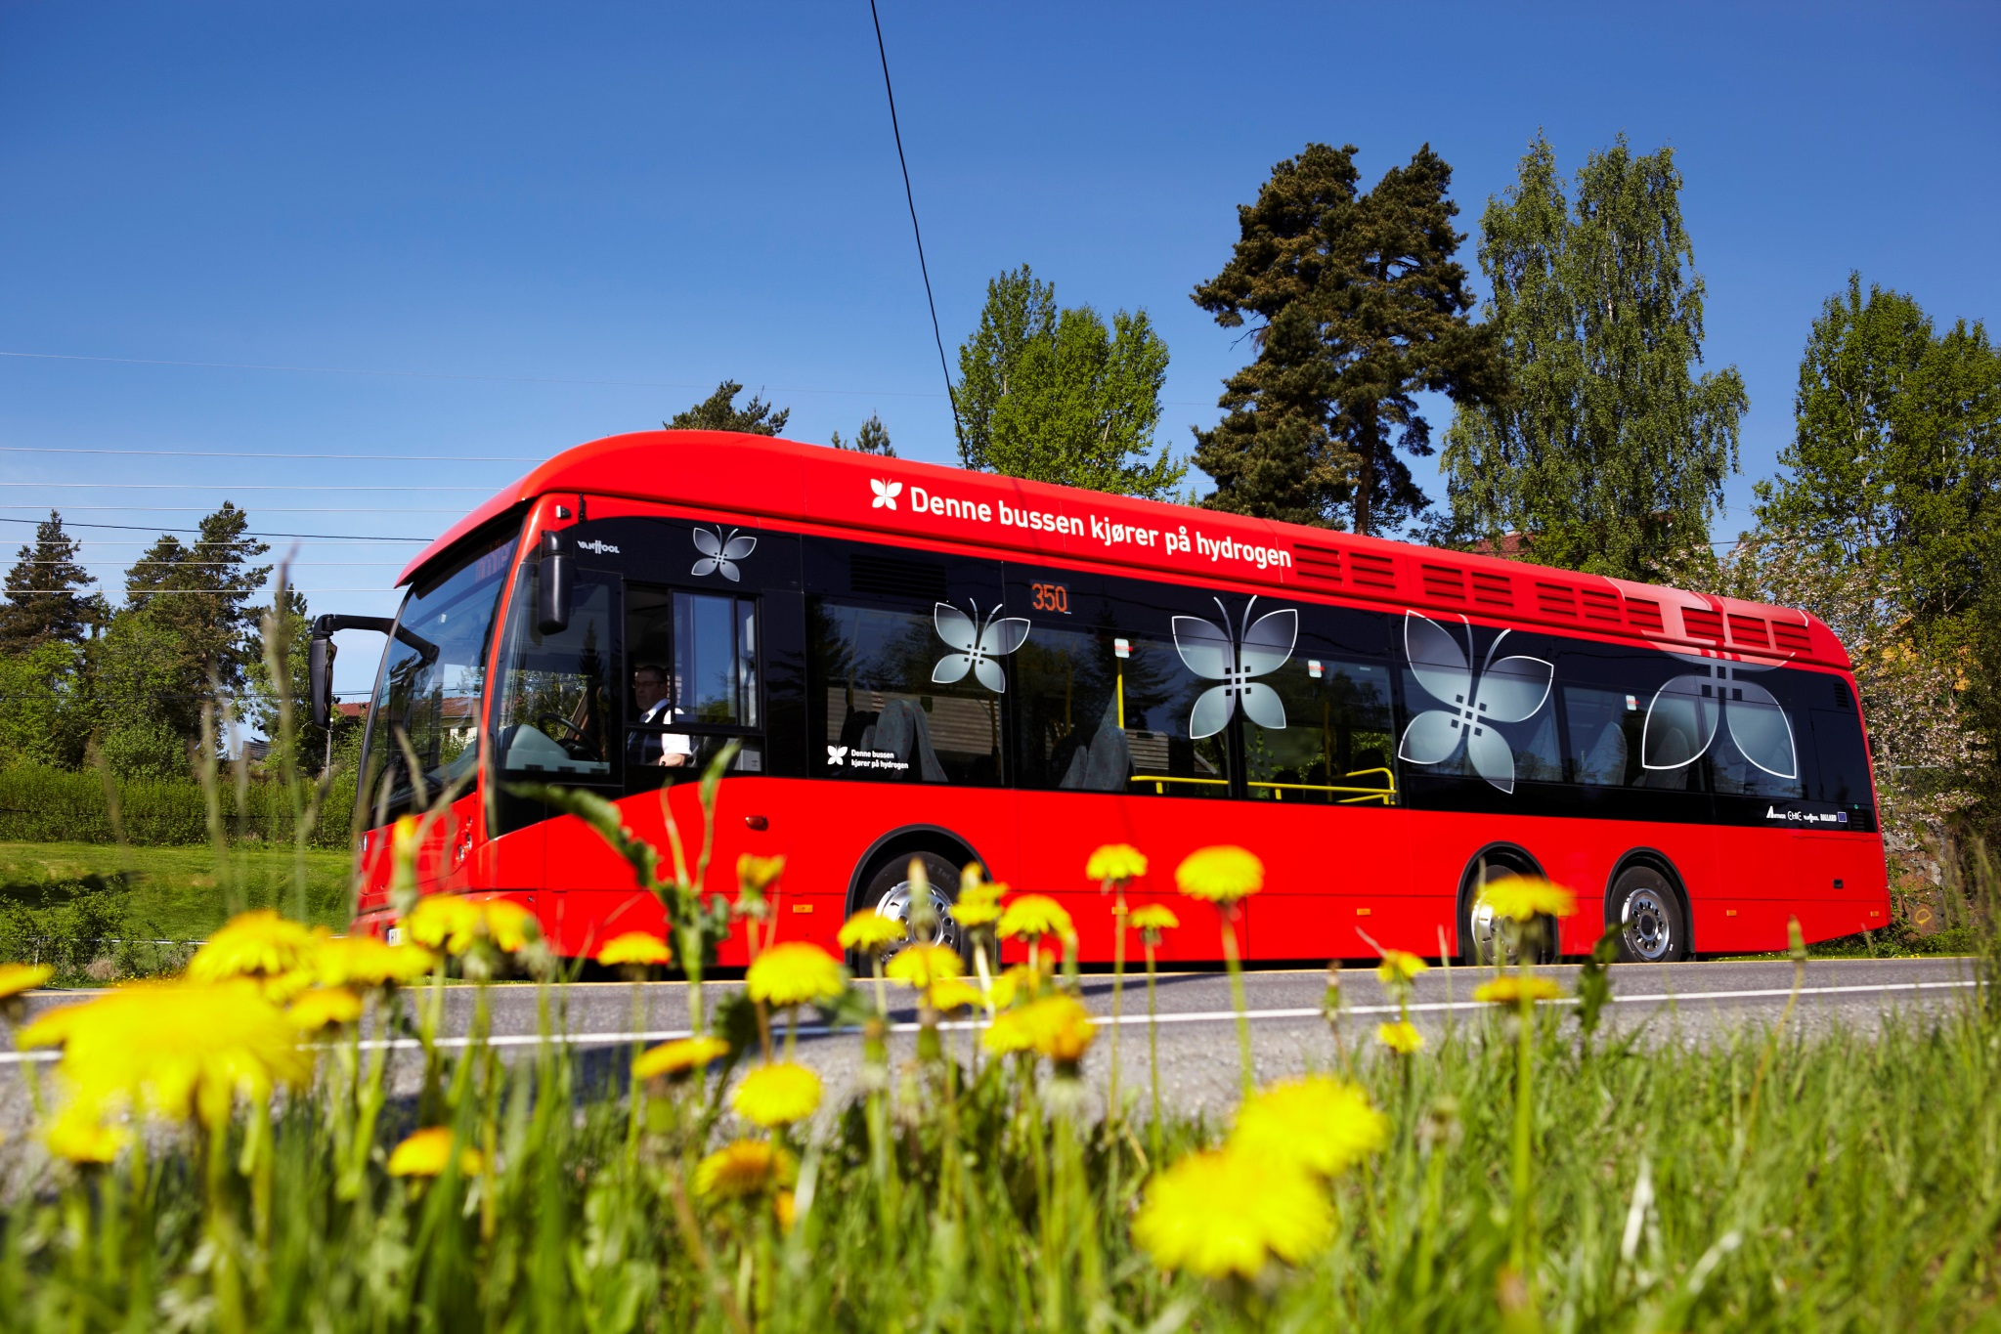
HFCV busser

Slide 18
Elektrolysør
Elektrisk nett
P
H₂
U,I
4e⁻
+
4H⁺
O₂
2H₂
O₂
2H₂O
2H₂
2H₂O

Slide 19
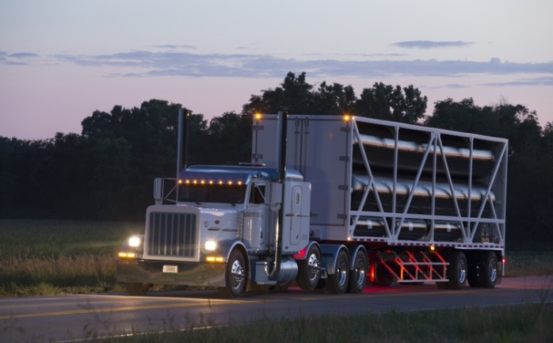
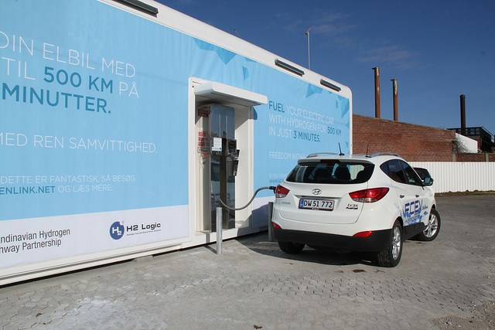
Hydrogenfyllestasjoner
Hydrogen lages på stasjonen eller kommer via trykktanker eller rør
    Norsk industri: Hexagon
Hydrogen lages ved
  Elektrolyse av vann
    I Norge nær 100% fornybar ren elektrisitet
    Norsk industri: NEL
  Reformering av biogass
  Reformering av naturgass
Høye krav til renhet pga polymerbrenselcellen
Fylles på 3 minutter via 1000 atm kjølt H₂
Pris…
Voksende hub av stasjoner i/rundt Oslo (HYOP; Uno-X)

Slide 20
Noen fakta …
Forbrenningsmotorer
  Begrenset effektivitet pga. Carnot-syklus. Slipper ut CO₂ og NO_{x}.
Batteribiler og HFCV
  I prinsippet 100% effektive. Null lokale utslipp.
  Alle elektrokjemiske celler (batterier, elektrolysører, brenselceller) har unngåelige tap som øker med strømtettheten
  Derfor har elbilen en redusert el-til-hjul effektivitet og reell rekkevidde, særlig når det er kaldt
  Hydrogen er krevende å komprimere
  Derfor har HFCV en el-til-hjul effektivitet på typisk 40%
  Likevel er batteribilen og HFCV overlegne forbrenningsmotorer på effektivitet, miljø og klima
  Hydrogenbilen kan øke sin rekkevidde ved å ha med større H₂-tanker

Slide 21
Noen meninger …
Batteribiler vil ta over all lett og mellomtung kort- og mellom-distanse transport.
  Endringen kommer relativt raskt – i Norge
Hydrogen vil ta over all mellomlang- og langtransport
  Hydrogen blir tilgjengelig overalt
  Endringen tar lenger tid, men startet i 2016
Maritim sektor – ferger, båter, skip… - tar i bruk hybridteknologi, batterier og hydrogen
Tog kan bruke hydrogen og kommer til å gjøre det
  Planene finnes
Hydrogen kan bidra til å lagre og utjevne fornybar energi
Noen kommer til å begynne å tenke, eksperimentere, og klare å lage hydrogen hjemme…
  Det vanskelige er kompresjon

Slide 22
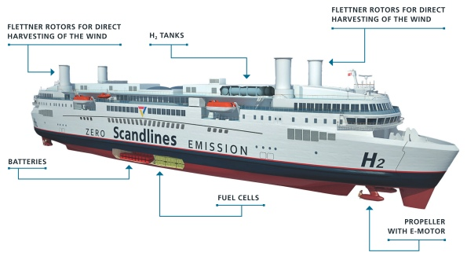
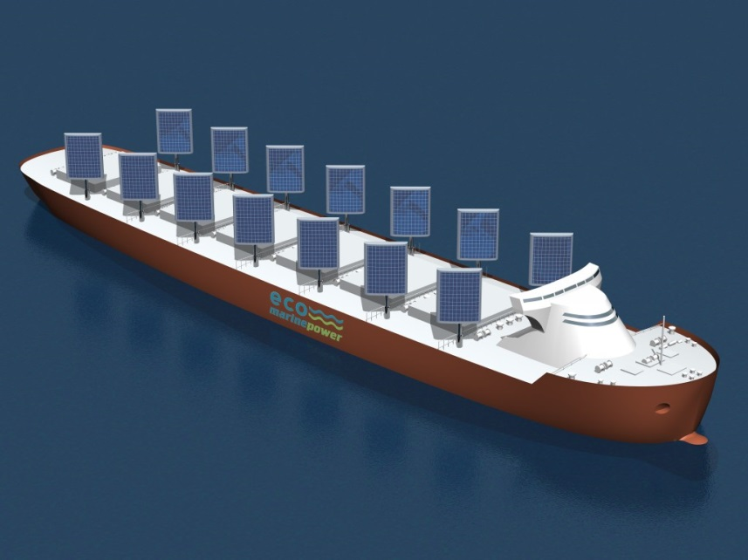
Grønne skip: Fylle H₂ fra land
Lage hydrogen ombord fra sol og vind?

Slide 23

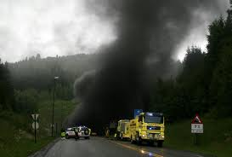
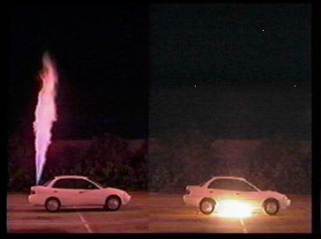
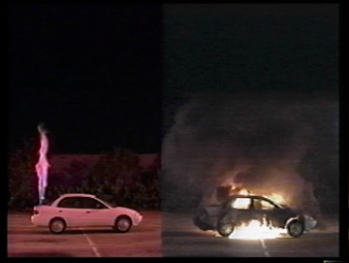
H₂ sikkerhet

Slide 24
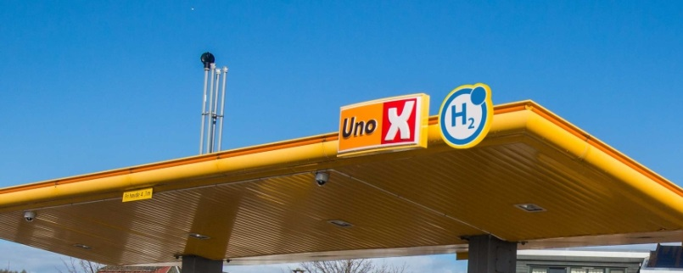
Til slutt
Hydrogen er her
Hydrogenbiler kan kjøpes og fylles og brukes (foreløpig nær Oslo)
Ta en hydrogen-buss!
Hydrogenbiler i dag minst like sikre som bensin- og dieselbiler
HFCV sammen med batterikjøretøyer (og kanskje biobrenseldrevne kjøretøy) erstatter bensin- og dieseldrevne kjøretøy
Hydrogen vil være energibæreren vi bruker når fornybar og ren energi må erstatte fossil energi

